Slide 1
Universidad Autónoma del Estado de México
Centro Universitario UAEM Valle de México
Informática Administrativa
Unidad de aprendizaje
Sistemas de Información Estratégicos
La estrategia de negocios y las tecnologías de información
Agosto 2015
Elaboró:
Lizbeth Marcela Alvarez Velasco

Slide 2
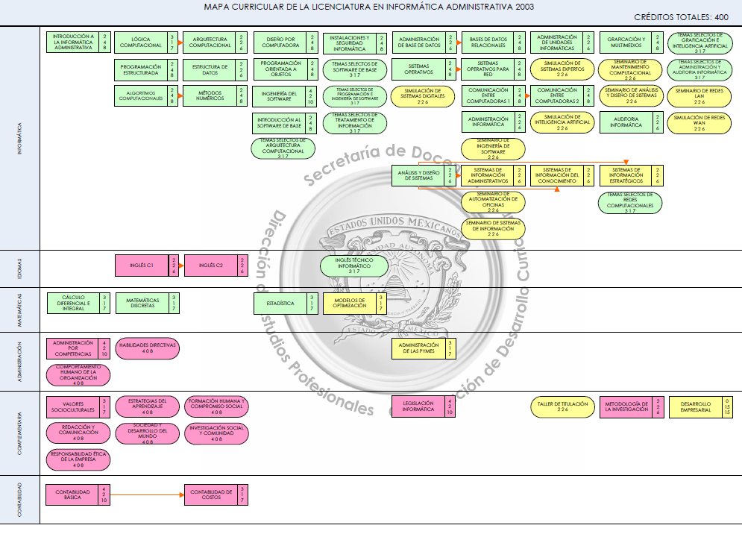

Slide 3
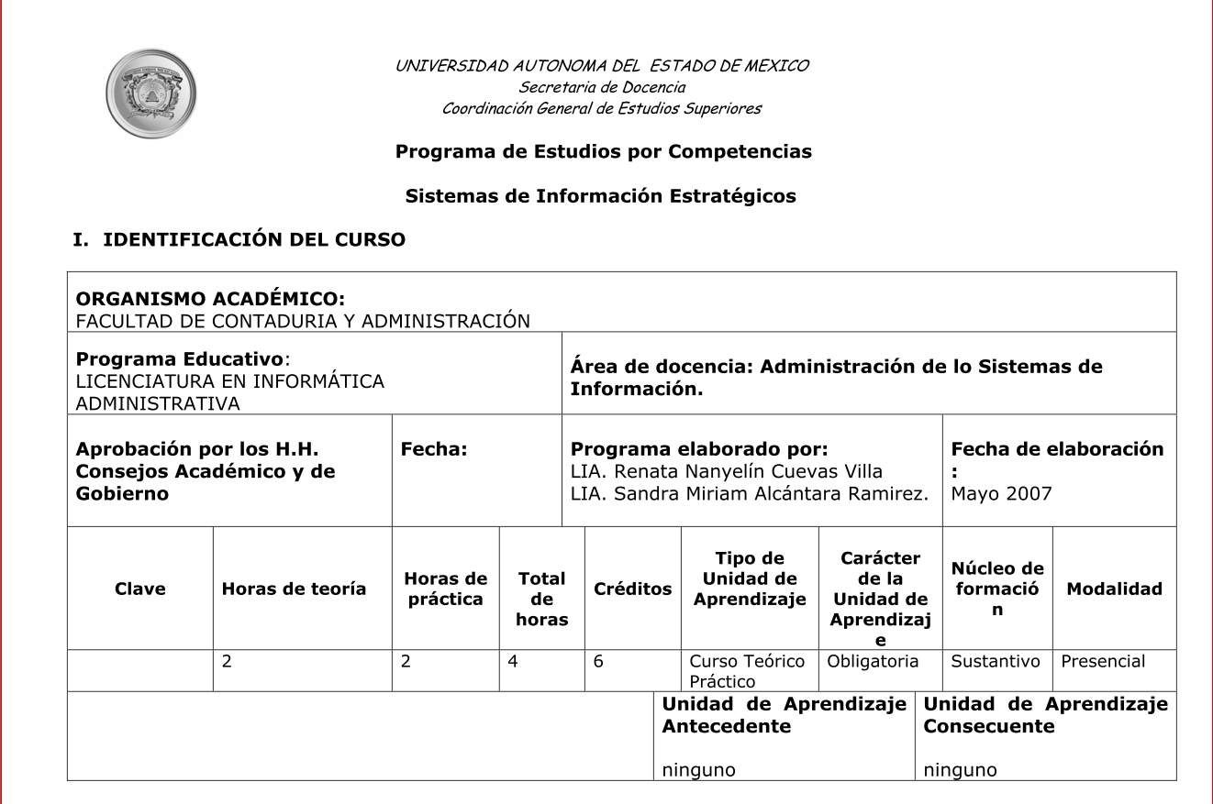

Slide 4
UNIDAD III
La estrategia de negocios y las tecnologías de información
Objetivo
Comprender las diferentes estrategias de negocios para la toma de decisiones en la organización.

Slide 5
CONOCIMIENTOS
1. Ventajas competitivas y los SI
2. Impulsos estratégicos
3. Fuerzas de la Industria
4. Los Sistemas Estratégicos de información en la organización.
5. Implantación de SI Estratégicos en la organización.
6. Reingeniería de procesos de negocios

Slide 6

3.1 VENTAJAS COMPETITIVAS Y LOS SI
Unidad 3 La estrategia de negocios y las tecnologías de información

Slide 7
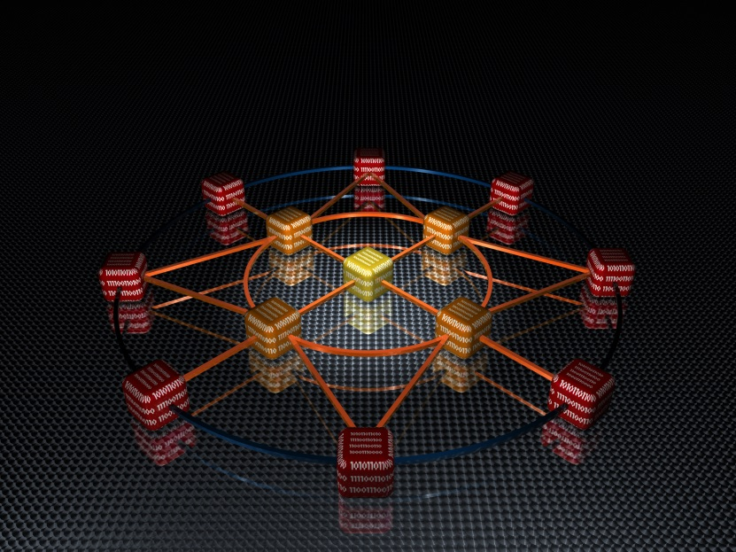
¿Qué es un sistema de información?
Es una combinación organizada de personas, hardware, software, redes de comunicación y recursos de información, que almacenen, recupere, transforme y distribuya la información en una organización.

Slide 8

¿Qué es un sistemas de información estratégico (SIE)
Consiste en el uso de la tecnología de la Información (TI) así como el manejo de la información procesada de una organización de modo que se pueda utilizar para obtener ventajas competitivas.
Estas ventajas puedes ser de costos y servicios.

Slide 9

Ventajas de los sistemas de información estratégico (SIE
Reduce costos
Los sistemas de información son creadores de barreras de entrada al negocio.
Crea altos costo de cambio.
Crea nuevos productos o servicios
Diferencia productos o servicios
Mejora productos o servicios
Crea alianzas

Slide 10
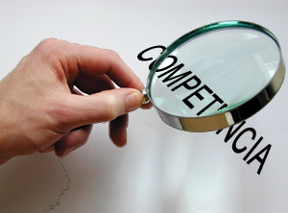
Ventajas de los sistemas de información estratégico (SIE
Engancha a proveedores o compradores
Competidores potenciales
Clientes
Productos / servicios sustitutos
Proveedores
Rivalidad entre competidores

Slide 11
3.2 IMPULSOS ESTRATÉGICOS
Unidad 3 La estrategia de negocios y las tecnologías de información

Slide 12

¿Qué es un impulso estratégico?
Son los movimientos que hace una empresa con el fin de ganar o mantener algún tipo de ventaja competitiva.
La tecnología de la información apoya a soportar uno o más de los impulsos estratégicos.

Slide 13
Categorías de los impulsos según de Wiseman
 | DIFERENCIACIÓN
 | COSTO
CATEGORIAS | CRECIMIENTO
 | ALIANZAS
 | INNOVACIÓN

Slide 14
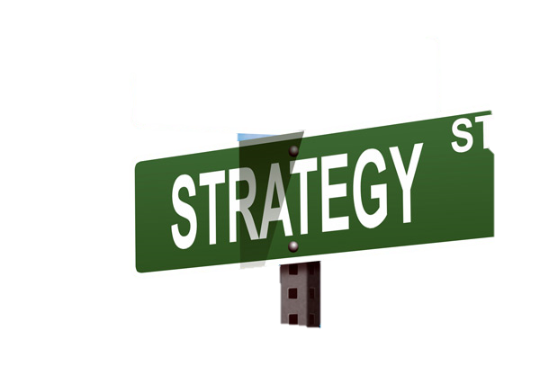
Categorías: DIFERENCIACIÓN
Se refiere a la diferenciación de los productos o servicios a través de precios, plazas o promociones.

Slide 15
DIFERENCIACIÓN
Categorías: DIFERENCIACIÓN
Ventajas competitivas usando la TI
Identificar oportunidades para reducir ventajas

Slide 16
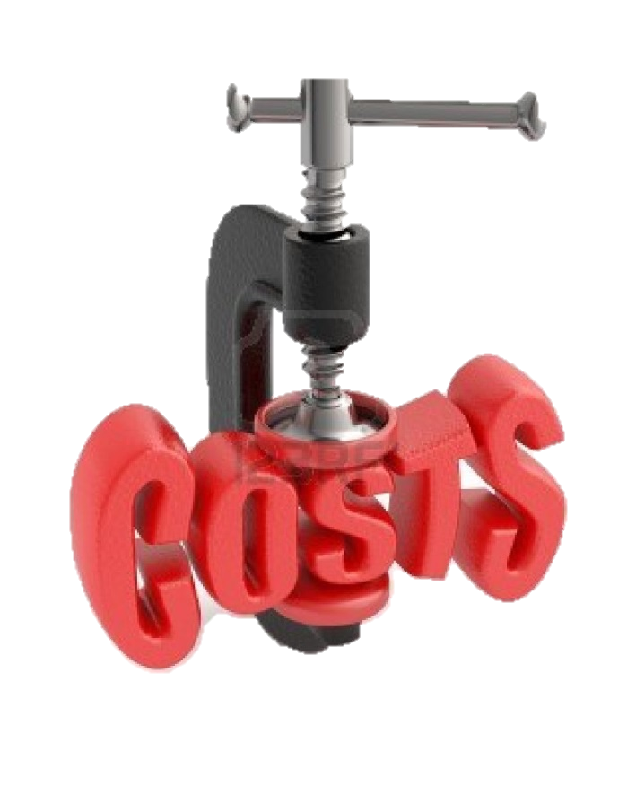
Categorías: COSTO
Se refiere a los movimientos que puede hacer la empresa para reducir sus costos o bien provocar la reducción a proveedores o clientes, con el fin de obtener un trato preferencial.

Slide 17
Categorías: COSTO
Economías a escala
Sinergia
Información
C
O
S
T
O

Slide 18

Las economías a escala
Categorías: COSTO
Se logra cuando se aumenta el volumen de las ventas de productos o servicios para reducir los costos unitarios, a través de mejores negociaciones con proveedores debidas a mayor volumen de compra.

Slide 19

Sinergia
Categorías: COSTO
La utilización de los mismos recursos disponibles para obtener más a cambio..

Slide 20

Categorías: COSTO
Información
Se logra cuando se tiene la información confiable y oportuna.

Slide 21

Categorías: CRECIMIENTO
Este impulso permite la obtención de ventajas competitivas, mediante el crecimiento del volumen de operaciones del negocio.
Este crecimiento puede ser a través del producto o mercado.

Slide 22
Categorías: ALIANZAS
Definidas como la combinación de dos o más grupos o individuos que se unen para lograr un objetivo en común.
Estas alianzas pueden lograrse a través de la adquisición de nuevas empresas, creación de una nueva compañía, o la unión de dos o más empresas (joint ventures)
.

Slide 23
Categorías: ALIANZAS
Una joint venture es un tipo de acuerdo comercial en el que dos o más empresas se unen, sin perder su individualidad, con el objetivo de crear una nueva empresa aunando sus aptitudes, conocimientos y recursos.
Las ventajas de este tipo de colaboración son numerosas: desde la compartición del riesgo ante una nueva inversión, la repartición de costes, la superación de las barreras encontradas para entrar a un nuevo mercado o la aportación de recursos y conocimientos.

Slide 24

Categorías: INNOVACIÓN
Para que un proceso de innovación tenga éxito, es necesario que dé respuestas rápidas a las oportunidades que se presentan.
El proceso de innovación consta de las siguientes fases: nacimiento de una idea, venta de la idea a una persona con poder de decisión (búsqueda de un socio), desarrollo de la idea y lanzamiento al mercado de la idea desarrollada.

Slide 25
3.3 FUERZAS DE LA INDUSTRIA
Unidad 3
La estrategia de negocios y las tecnologías de información

Slide 26
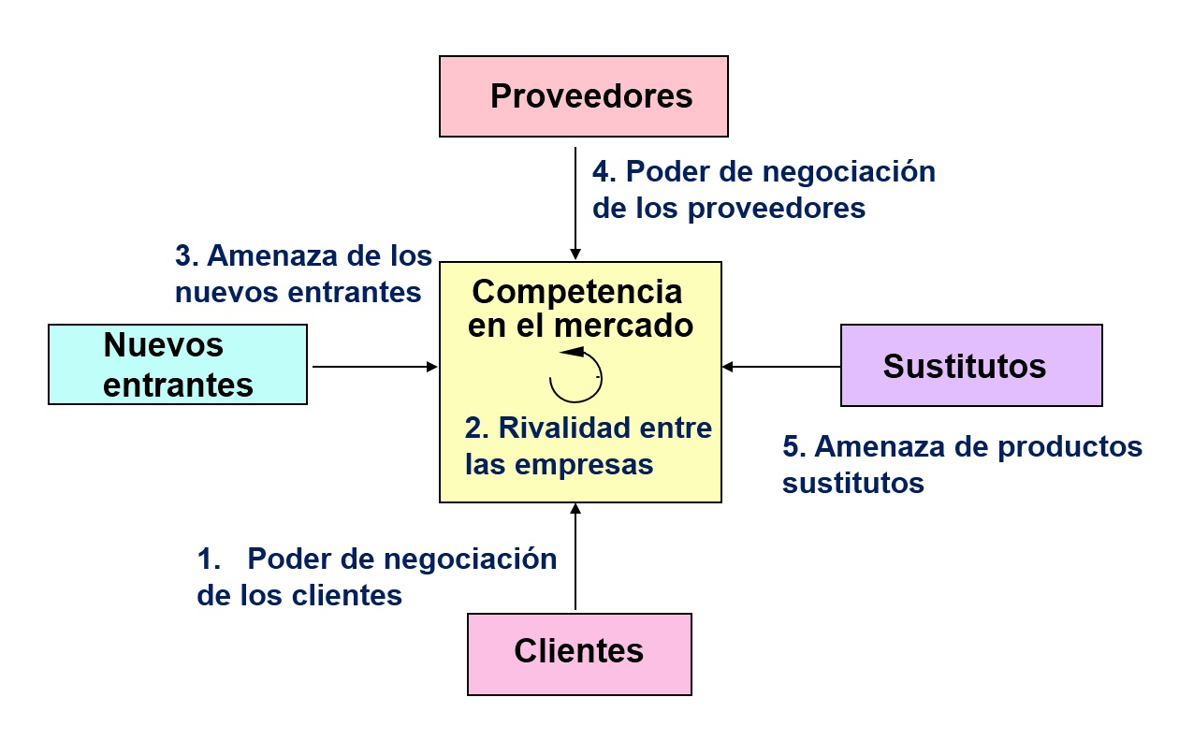
Modelo de Porter

Slide 27
3.4 LOS SISTEMAS ESTRATÉGICOS DE INFORMACIÓN EN LA ORGANIZACIÓN
Unidad 3
La estrategia de negocios y las tecnologías de información

Slide 28


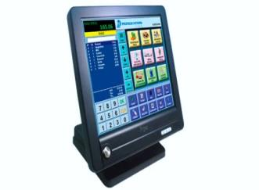
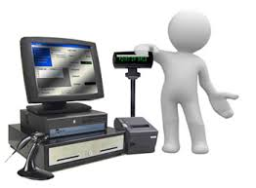
Aplicaciones de las tecnologías de la información (TI) para lograr ventaja competitiva
Sistema de
código de barras
Punto de Venta
VENTAJAS
Incremento de las ventas
Incremento de la productividad y reducción de costos
Mejora del servicio a clientes
Mejora del manejo y administración de recursos económicos

Slide 29

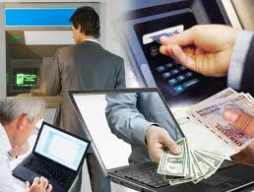


Aplicaciones de las tecnologías de la información (TI) para lograr ventaja competitiva
Transferencia electrónica
de fondos
Sistema de intercambio
electrónico de datos
(EDI)
VENTAJAS
Enfocarse a presentar y promover productos nuevos y especiales.
Aprender más de los clientes y desarrollar relaciones comerciales más fuertes
Resolver las necesidades especiales de los clientes.
Incrementar la frecuencia de visitas a clientes.
Mejorar el servicio al cliente, apoyándose en la administración adecuada del inventario.

Slide 30
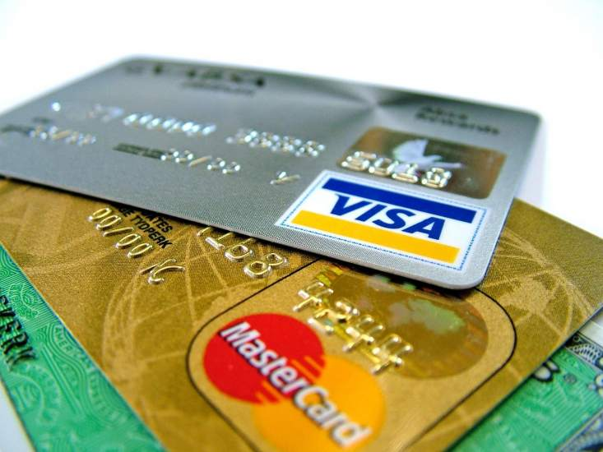
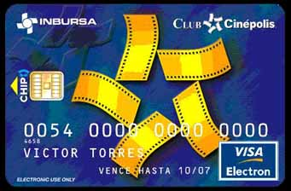


Aplicaciones de las tecnologías de la información (TI) para lograr ventaja competitiva
Tarjetas electrónicas para clientes
Comercio electrónico
(e-bussines)
VENTAJAS
Ordenar productos y servicios.
Transferencia electrónica de fondos.
Llegar al consumidor deseado.
Reunir información para “inteligencia competitiva”
Intranets

Slide 31
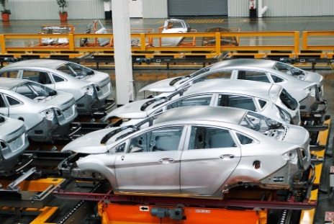

Aplicaciones de las tecnologías de la información (TI) para lograr ventaja competitiva
Productividad en los procesos de manufactura
VENTAJAS
Acelerar el lanzamiento de nuevos productos del mercado
Reducir los niveles de desperdicio del proceso de fabricación
Administrar más adecuadamente los inventarios de materia prima, inventarios de producto terminado.
Mejorar el proceso de control de calidad.

Slide 32
3.5 IMPLANTACIÓN DE SI ESTRATÉGICOS DE INFORMACIÓN EN LA ORGANIZACIÓN
Unidad 3
La estrategia de negocios y las tecnologías de información

Slide 33
CONCEPTOS BÁSICOS
Búsqueda sistemática de oportunidades estratégicas con ayuda de la TI a través de la resolución de cuestionamientos.
¿Cuál será la forma más eficaz de generar una ventaja competitiva?
¿Una mejor información ayudará a establecer una ventaja competitiva?
¿Puede una TI proveer mejor una información?

Slide 34
FASES DE LA IMPLANTACIÓN DE UN SIS
A
Introducir a los administradores a la perspectiva estratégica de lo sistemas
Conducir una sesión de lluvia de ideas con los administradores. Identificar áreas de oportunidad para el desarrollo de SIS
Identificar ideas para desarrollar SIS y hacer una evaluación
Analizar ideas que se han considerado positivas para el negocio
Identificar algunas ideas y hacer una evaluación final del proceso
B
C
D
E

Slide 35
3.6 REINGENIERIA DE PROCESOS DE NEGOCIOS
Unidad 3
La estrategia de negocios y las tecnologías de información

Slide 36

¿Qué es la Reingeniería?
Es la revisión fundamental y radical de los procesos para alcanzar mejoras espectaculares en medidas críticas y contemporáneas de rendimiento, tales como costos, calidad, servicios eficiencia y rapidez.

Slide 37
¿En qué consiste el diseño radical?
Consiste en destacar todas las estructuras y los procedimientos existentes e inventar nuevas maneras de realizar el trabajo.
Rediseñar es REINVENTAR, no mejorar ni modificar.

Slide 38

¿QUÉ ES LA REINGENIERÍA DE PROCESOS (RP)?
Es una propuesta para administrar empresas bajo condiciones de ambiente dinámico, altamente competitivo y globalizado.

Slide 39

¿QUÉ ES LA REINGENIERÍA DE PROCESOS (RP)?
La RP es un enfoque basado en el cliente externo y su satisfacción total, de una manera mejor en que la harían los competidores, mediante la reelaboración de procedimientos integrados y totalmente nuevos que efectivamente logren el objetivo.

Slide 40

REINGENIERÍA DE PROCESOS
Reorganizar nuestro trabajo No en función de la organización SI NO consolidar las tareas relacionadas en proceso de negocios.

Slide 41


REINGENIERÍA DE PROCESOS
LO QUE NO ES | LO QUE SI ES
Restructuración | Cambio radical
Reinvención de la empresa | Empezar de cero
Reorganización | Volver hacer con una hoja de papel en blanco
Reingeniería de software
Automatizar
Gestión de calidad

Slide 42
Elementos clave de la Reingeniería de procesos
Identificación de los procesos empresariales más importantes, a cualquier nivel, con el propósito de reconceptualizar.
Enfoque global, a fin de salvar conceptual y funcionalmente las fronteras que establecen entre unidades que concurren en un mismo proceso.

Slide 43
Elementos clave de la Reingeniería de procesos
Apoyo y compromiso de cambio por parte de la alta gerencia y de los trabajadores.
Uso de nueva tecnología, como elemento sinérgico y dinamizador de los cambios.

Slide 44
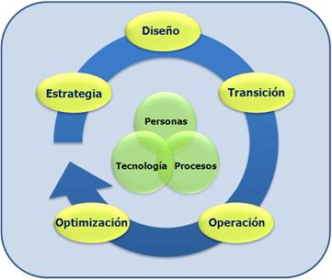
Objetivos de la Reingeniería de procesos
Racionalizar las operaciones
Reducir los costos
Mejorar la calidad
Aumentar los ingresos

Slide 45

Objetivos de la Reingeniería de procesos
Cambiar la visión hacia el
Definir responsabilidades funcionales
Distribución de carga de trabajo
Reducción de tiempo y papeleo
Apoyo computacional
Apoyo de otras áreas
Evitar duplicidad e inconsistencia.
Orientación al servicio al cliente
A través de

Slide 46

¿Quienes pueden
Aplicar la Reingeniería de procesos?
Empresas que se encuentran en graves dificultades.
Empresas que aún no se encuentran en problemas, pero tienen la capacidad de avisarlos.
Empresas que se encuentran en óptimas condiciones y emprenden la reingeniería como una oportunidad de ampliar su ventaja ante los competidores.

Slide 47
Aplicación de la Reingeniería de procesos
Intensificar la competencia
Cambio en los patrones de consumo de nuestros clientes
Incremento de las utilidades
Aparición de nuevas condiciones de competencia en los mercados internos y externos.
Modificación de los escenarios económico, tecnológicos, financieros, laborales, demográficos, y políticos.

Slide 48
Cómo lograr el éxito con la Reingeniería de procesos
Comprender que es un compromiso a largo plazo
La comprensión del proceso y del flujo de trabajo de la compañía, junto con la identificación de las relaciones entre los departamentos.
Información relacionada con los procesos de negocios que responda a los seis interrogantes básicos: quién, qué, cuando, cómo, dónde y porqué?

Slide 49
Cómo lograr el éxito con la Reingeniería de procesos
La comprensión de la estrategia corporativa.
La comprensión de la responsabilidad de cada departamento.
La identificación de los problemas operacionales y de producción.
La comprensión de la cultura corporativa.
La comprensión del efecto de onda del cambio y habilidades para predecir el impacto de todos los cambios.

Slide 50
Guion Explicativo
Con el presente material se dará explicación al alumno de la unidad de competencia tres perteneciente a la Unidad de aprendizaje Sistemas de Información Estratégicos, con el propósito de apoyar la comprensión de los temas a cubrir, de tal manera que al final pueda emplear las tecnologías de la información para conseguir una estrategia de negocios organizacional.

Slide 51

Referencias Bibliográficas
LAUDON & Laudon (2012), “Sistemas de Información Gerencial” Ed. Prentice-Hall.
BACA, Gabriel y otros. (2014) “Administración Informática I: Análisis y Evaluación de Tecnologías de la Información”. Grupo Editorial Patria
COHEN & Asín, (2000), “Sistemas de Información para los negocios” Ed. McGraw Hill
MURDICK, Robert. (1988) “Sistemas de Información Administrativa”. Ed. Prentice Hall

